Slide 1
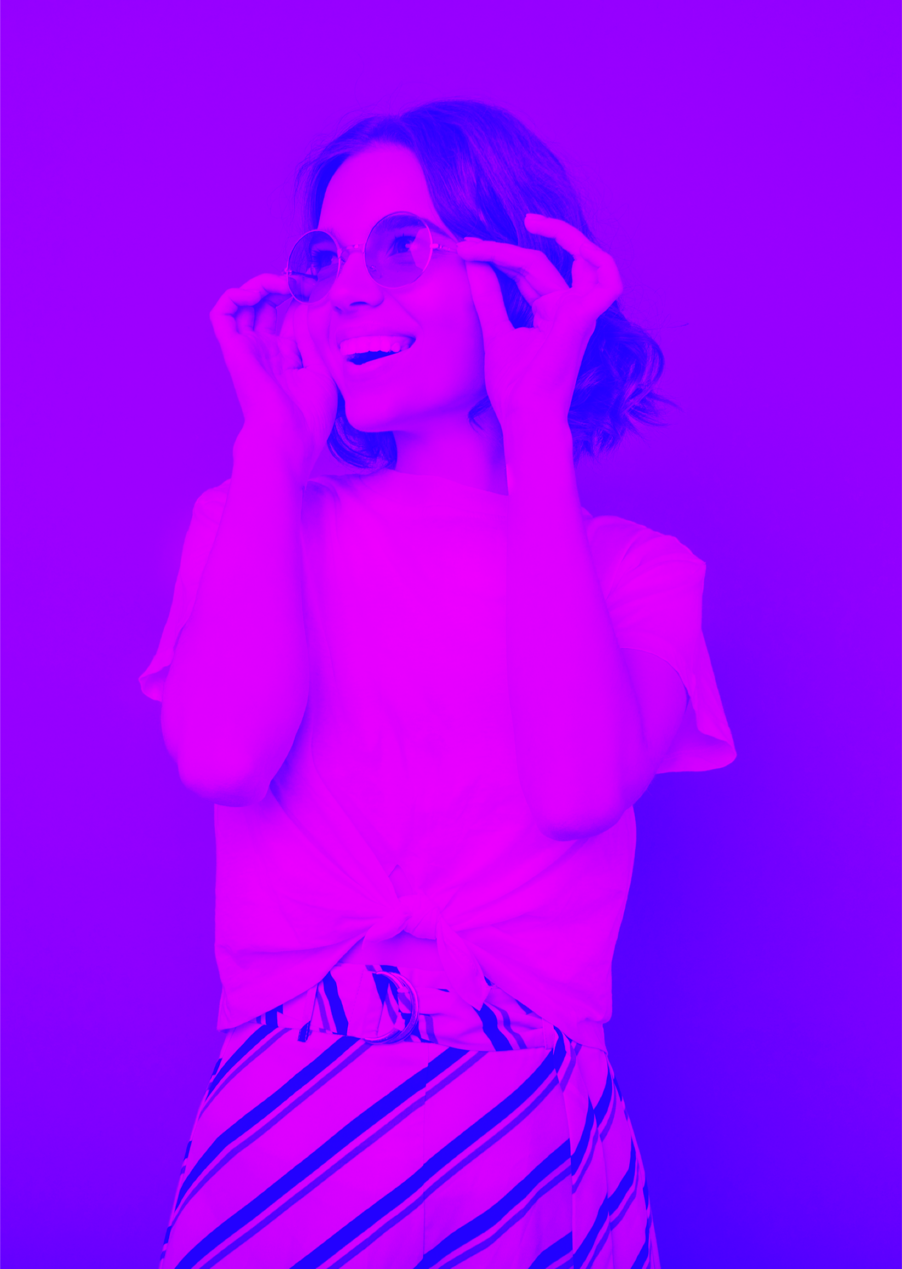


Акселератор ПсковГУ
Проект
“Ясный взгляд”
Дмитриева Регина
ПУТП 2024

Slide 2

Какую проблему мы хотим решить?
Люди, носящие очки, особенно те, кто страдает от нарушения зрения, сталкиваются с определенными проблемами, которые могут серьезно влиять на их комфорт и повседневную жизнь. Две наиболее частые из них - это соскальзывание очков с переносицы и запотевание линз.
Постоянная необходимость поправлять очки вызывает раздражение и отвлекает внимание от основной деятельности. Кроме того, это может привести к ухудшению концентрации и снижению продуктивности работы или учебы.
Запотевшие линзы значительно ухудшают видимость, делая невозможным нормальное использование очков. Человеку приходится постоянно протирать стекла, что отвлекает и создает дополнительные неудобства.
Опросы, которые мы провели среди населения, показали, что проблема актуальна среди всех людей, носящих очки.
Наш проект нацелен на введение на рынок прорезиненных насадок на дужки и пленки для линз из незапотевающего и прочного материала.
2

Slide 3

Наш продукт, его ценность и технологическое решение
  Мы предлагаем создать пленку для защиты линз и съемные резиновые насадки для дужек.
Очки с регулируемыми гибкими дужками обеспечивают плотное прилегание к лицу, что предотвращает их соскальзывание, и позволяют подстроить очки под индивидуальные особенности каждого человека.
Пленка не позволит конденсату оседать на очках и препятствовать видению, а также защитит линзы от царапин и других повреждений.
Для производства пленки планируется использовать закаленное стекло, устойчивое к царапинам и ударам. Данные пленки будут заранее покрываться перманентным средством «Антифог», препятствующим образованию конденсата на линзах.
Для производства дужек планируется использовать материал вроде силикона, который не будет легко скользить по коже, но будет легко гнуться, чтобы человек отрегулировал их под свои предпочтения, и будет сохранять форму после сгибания.
3

Slide 4

Потенциальные конкуренты: плюсы и минусы
Hoya Corporation | Zeiss | Crizal (Essilor) | Shamir Optical Industry Ltd. | BBGR
широкий выбор покрытий | разнообразие покрытий | комплексная защита линз | разнообразие покрытий | разнообразие покрытий
высокое качество | инновации | долговечность | кастомизация под потребности | качество продукции
многофункциональность | репутация | доступность во многих странах мира | технологическая продвинутость | европейские стандарты
отсутствие съемных насадок | отсутствие съемных насадок | фокусировка только на линзах | фокус на оптику | высокая цена
высокая цена | высокая цена | отсутствие съемных насадок | отсутствие съемных насадок | отсутствие съемных насадок
4

Slide 5

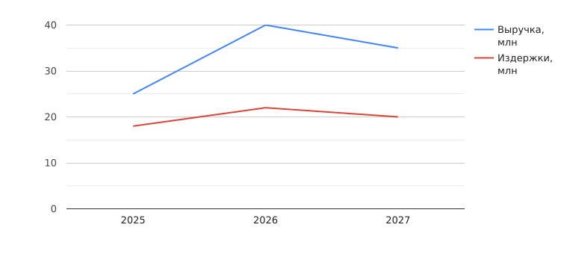

Финансовая модель
5

Slide 6

1
БИЗНЕС-МОДЕЛЬ/СТАДИЯ ПРОЕКТА
Формулировка концепции и актуальности
2
На какой мы стадии?
Мы находимся на стадии 1
Проведены исследования рынка, определены ключевые потребности пользователей, сформулирована концепция технологии производства.
Выявлены потенциальные области применения продукта (производство очков для повседневного использования) и возможные технологические решения.
3
Разработка макета и проведение испытаний
4
Демонстрация работоспособности
Производство
6

Slide 7



Команда проекта
“Ясный взгляд”
  Дмитриева Регина
  Толмачева Мария
  Крикун Анастасия
  Жукова Анна
  Смирнова Дарья
  Дегтярь Анастасия
  лидер, автор идеи
  сборщик информации, координатор
  визуализатор
  исследователь
  исследователь
  коммуникатор
7

Slide 8
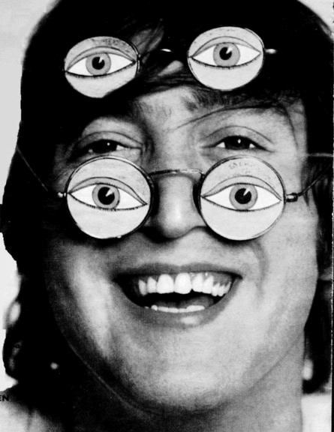

Спасибо!
КОНТАКТЫ
rigadmitrievaxx@gmail.com
tolmacheevama@yandex.ru

